Slide 1
Samspill
IN1030 Systemer, Krav og Konsekvenser
Torsdag 29 Januar 2026
Jo

Slide 2
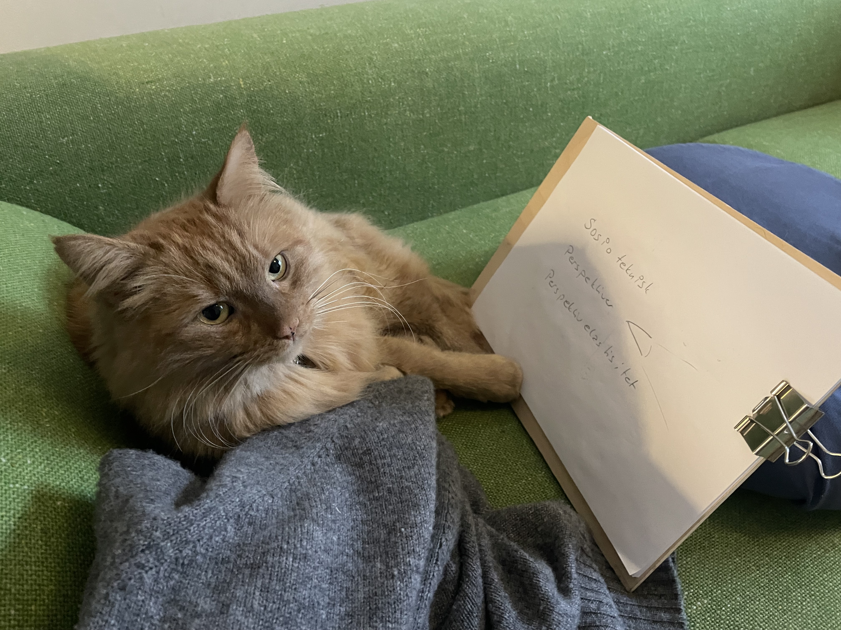

Slide 3
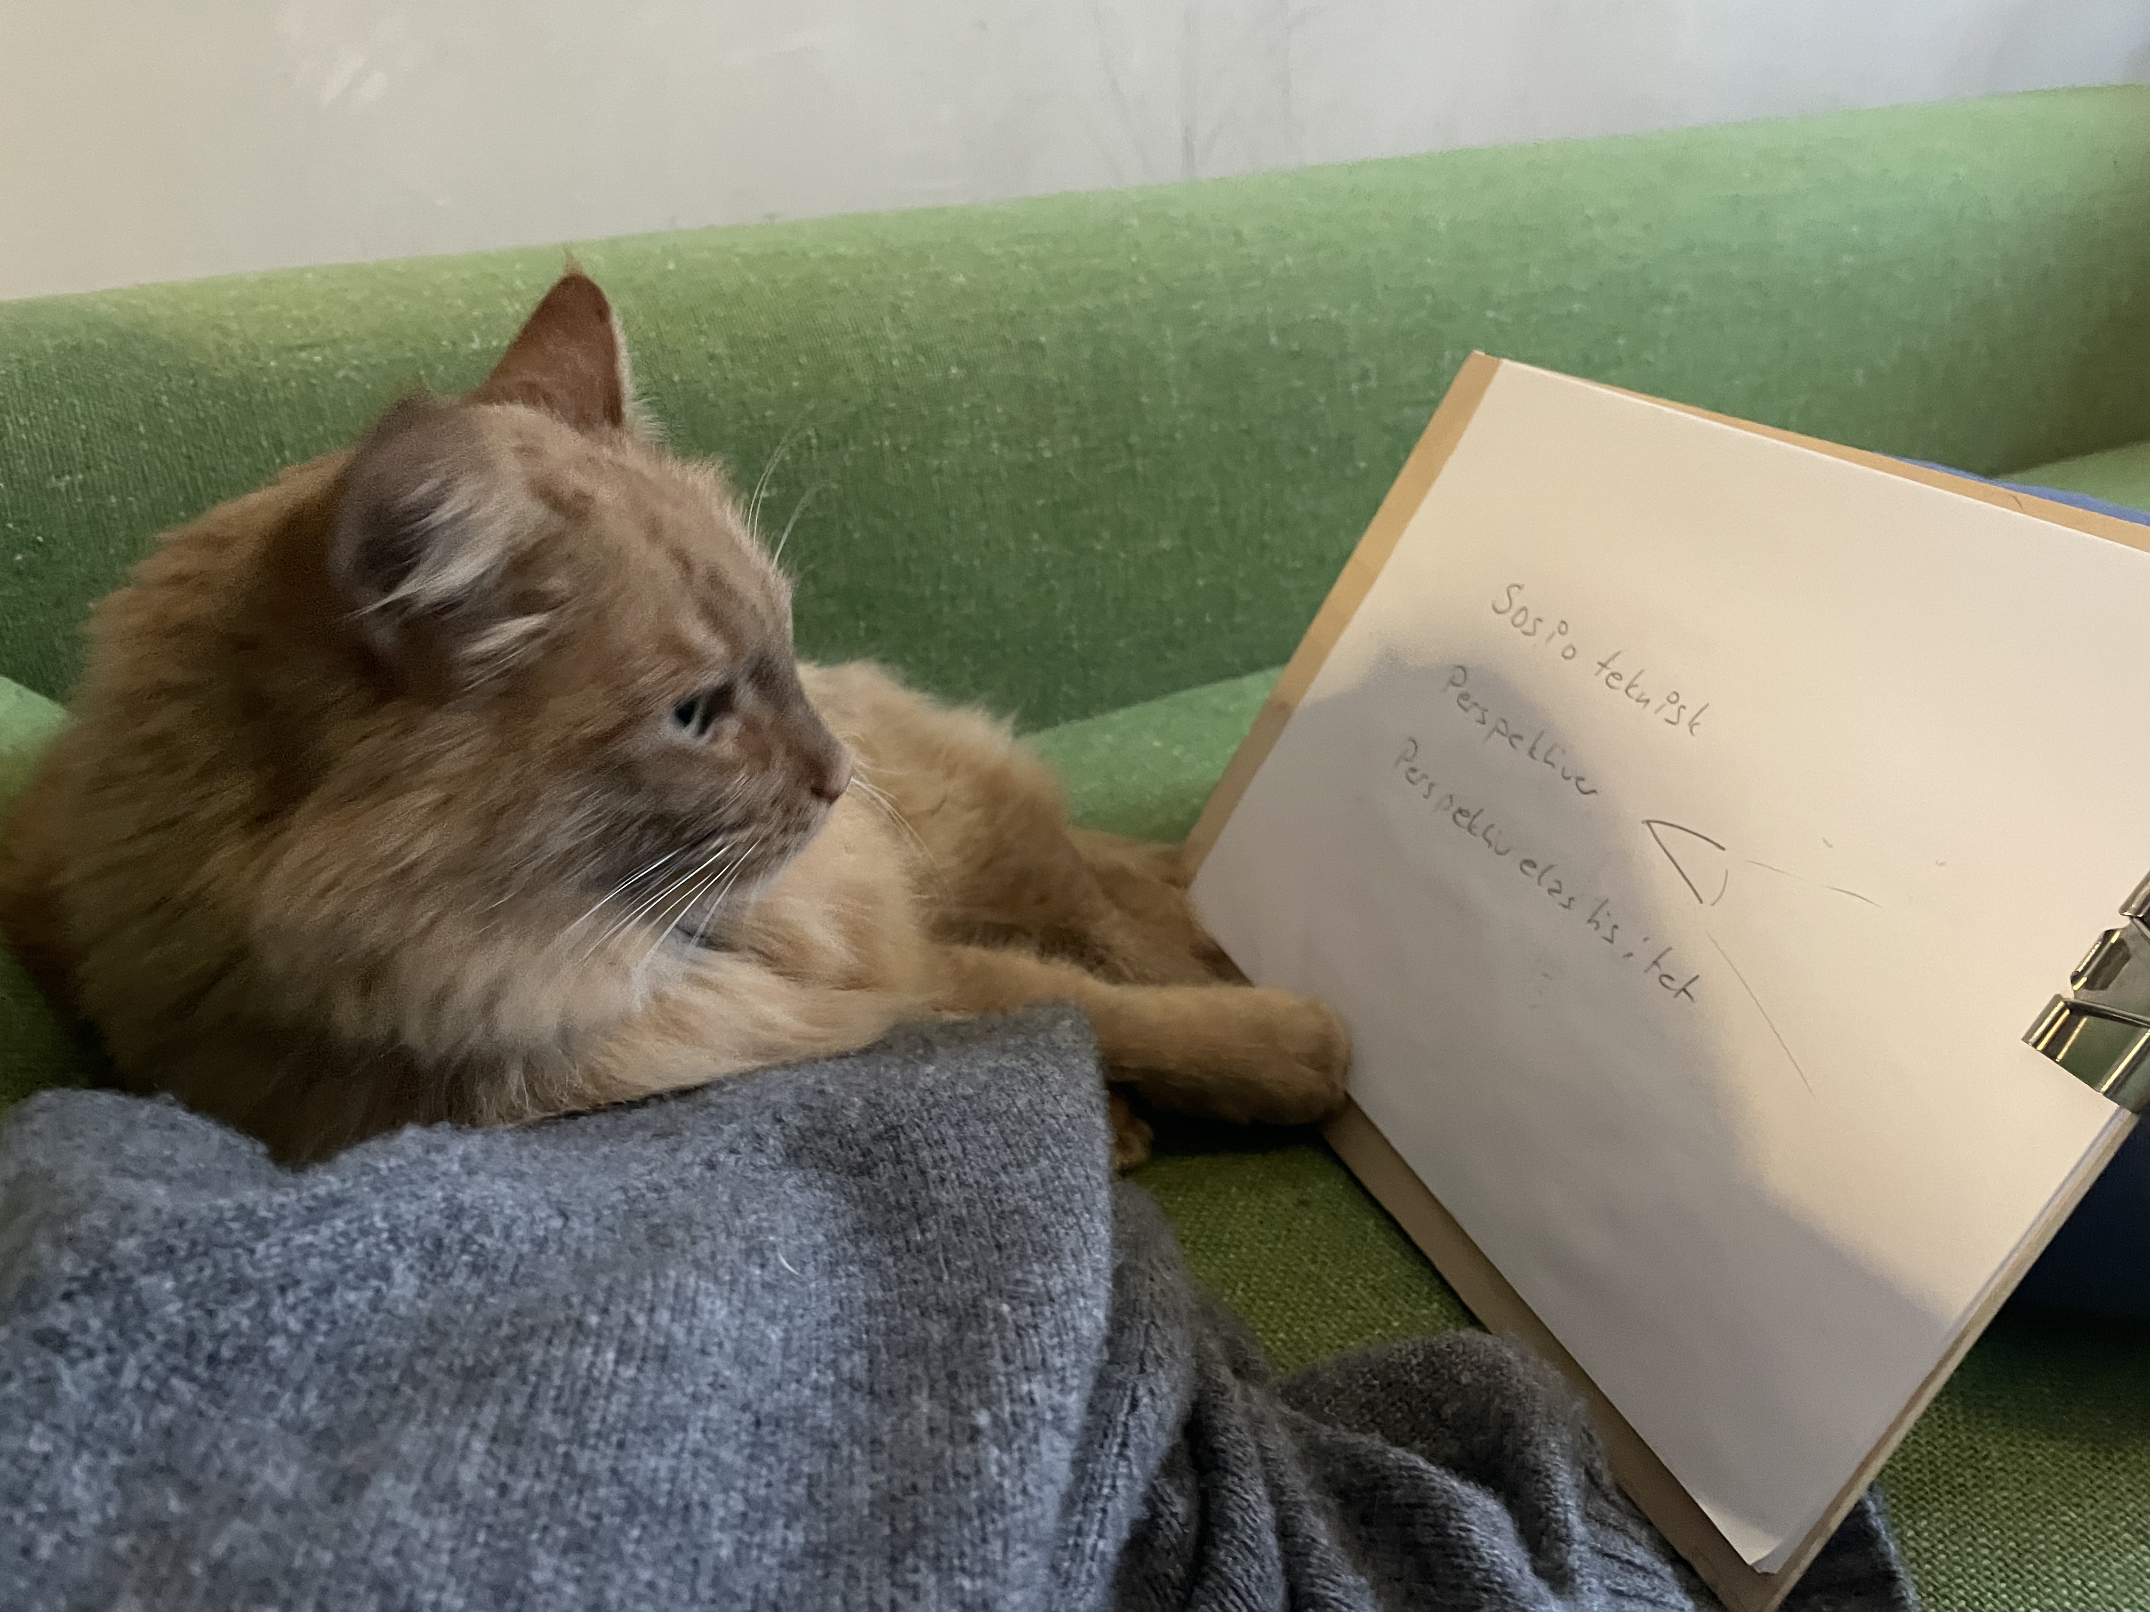

Slide 4
Oversikt over idag
Rike bilder
Sosiotekniske systemer
Relasjoner med digital teknologier
Situasjoner
Bruk av verktøy
Påstander om samspill
Orientering om referanser – og skriving av oblig
Pause sirka klokka 15:00 - 15:15
Q&A på slutten av time 2

Slide 5
Læringsmål 1 - samspill:
Læringsmål 1:
Kan du drøfte* samspillet mellom digital teknologi og individer, organisasjoner og samfunnet.
Obligatorisk oppgave for dette læringsmålet:
Er ment å gi trening i å kunne drøfte samspillet mellom digital teknologi og individer, organisasjoner og samfunnet.
* Drøfte => diskutere => sette noe opp imot hverandre, nyansere, sammenligne, vurdere, bringe inn ulike perspektiver - også dine egne perspektiver - i teksten.

Slide 6
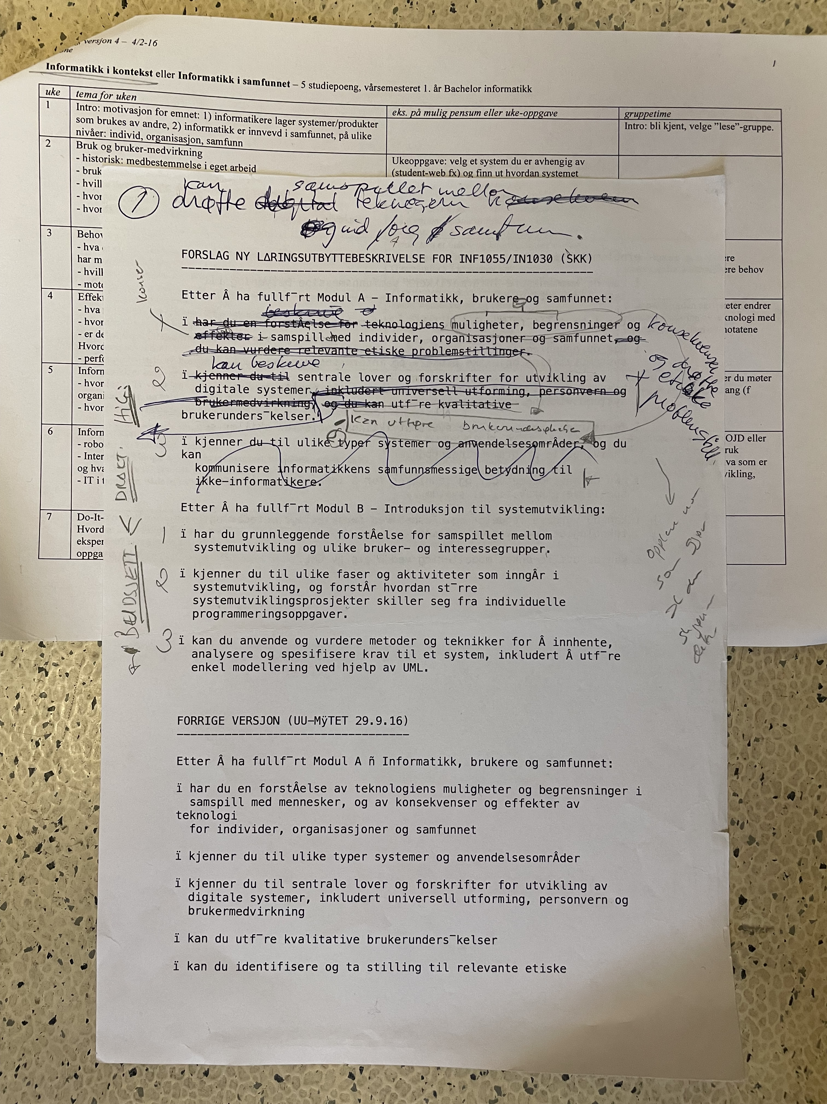
Verktøy og omgivelse for å jobbe frem læringsmål/læringsutbyttebeskrivelsen; 2015-2016

Slide 7
Pensum for dette læringsmålet og oblig - Leganto
Artikkel: The rich picture: A tool for reasoning about work context av Andrew Monk og Steve Howard
Notat: Notat om rike bilder; hjelpetekst til artikkelen på norsk.
Notat: Innspill om samspill - velge en av de ti påstandene.
Foiler – og forelesningene
Leganto er et “nytt” verktøy som blir tatt ibruk; utforsk funksjoner som ligger der for å sitere, henvise eller referere til pensum.

Slide 8
Individer, organisasjoner og samfunn-kategorisering
Individer: Mennesker, brukere, personer. Eksempel: Anne, 57 år, bruker tjenesten Vipps er et individ.
  Vi kaller dette «mikro nivå»
Organisasjoner: Består av individer – forbund, kollokvier, assosiasjoner, offentlige organisasjoner, private, ideelle, kommersielle..... Eksempel: UiO er en organisasjon som er satt opp med Microsoft Teams.
  Vi kaller dette «meso nivå»
Samfunn: Består av individer og organisasjoner – fellesskap. Eksempel: Det norske storsamfunnet, der digitalt førstevalg er rådende.
  Vi kaller dette «makro nivå»

Slide 9
Mikro, meso, makro
Hva snakker vi om når vi snakker om samspill med digitale teknologier?
  Mikro: Individnivå: Anne som bruker en app.
  Meso: Gruppenivå: UiO som tilrettelegger for arbeid.
  Makro: Samfunn: Stortingsvalget som foregår delvis gjennom sosiale medier.

Slide 10
Rike bilder - hvor kommer det fra?
Stammer fra sosioteknisk tilnærming til samspill mellom mennesker og teknologi.
Og hva forstår vi med sosioteknisk?

Slide 11
Sosiotekniske systemer – historie
Oppstod som en «reaksjon» på Taylorisme – også kalt Scientific Management/vitenskapelig arbeidsledelse
1940- og 50-tallet: Opprinnelsen i England. Teorien ble utviklet ved Tavistock Insitute of Human Relations etter 2dre verdenskrig.
1960-tallet: Utbredelse til Norge og Skandinavia, også UiO. Dette arbeidet la grunnlaget for demokratisering av arbeidslivet og prinsippet om selvstyrte grupper.
1970- og 80-tallet: Systemdesign og medbestemmelse. Fokus flyttet seg fra industriell produksjon til kontorarbeid og utvikling, innføring og bruk av IT-systemer (den gangen het digitale systemer - IT og IKT systemer)
1990-tallet til i dag: Digitalisering og komplekse systemer. Nå brukes sosiotekniske perspektiver og teori for å forstå og tilrettelegge samspillet mellom mennesker og maskiner (ofte KI), digital transformasjon, cybersikkerhet, tilgjengelighet. Det handler nå om hvordan store nettverk av teknologi, lover og regler, og mennesker gjensidig påvirker hverandre i en globalisert verden.

Slide 12
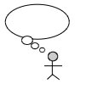
Noen sentrale begreper i rike bilder
Interesse, interessent
En interessent er en person, gruppe eller organisasjon som kan påvirke eller bli påvirket av en sak eller et anliggende, for eksempel en digital teknologi.
Interesse (eng. Concern), visse faktiske eller bare forestilte behov som søkes tilfredsstilt av en interessent.

Slide 13
Interesse, interessent
“Interesse, visse faktiske eller bare forestilte behov som søkes tilfredsstilt. Interesse kan også være en relativt varig opptatthet hos enkeltpersoner eller grupper av visse objekter, ideer eller aktiviteter”
Fra Store Norske Leksikon (artikkel skrevet av Lars Svendsen).
Interessenter er mer enn bare sluttbrukere
Rike bilder og beskrivelsen av interessenter og deres interesser er teknikker innenfor det vi kaller interessentanalyse – engelsk «stakeholder analysis».

Slide 14
Sosioteknisk = sosio + teknisk
Fra ca 20:00 minutter til 23:53 minutter (ca 4 minutter)
Et eksempel og forklaring på en måte å se samspillet mellom mennesker og teknologi:
https://www.youtube.com/watch?v=Z3I-ndAXYWg
Hva er analyseenhet (unit of analysis)?
Subjekt (isolert)? (uavhengig av situasjon)
Objekt (isolert)? (uavhengig av situasjon)
Subjekt + objekt? (uavhengig av situasjon)
Subjekt + objekt + omgivelse/situasjon/aktivitet/oppgave?

Slide 15
Diskutere - egne erfaringer på samspill med teknologi? Mindre dramatisk enn skytevåpen;)
Egne eksempler - på at “du” + “teknologi” blir til noe “nytt”, noe “annet?”
Andre ord og begreper for samspill?
Individ nivå (mikro)
Gruppe nivå (meso)
Samfunns nivå (makro)
5 minutter med hverandre - så oppummering felles.

Slide 16
Relasjon og situasjon
Relasjon:
Eksempel 1: X = 1 + A
Eksempel fra 2: Petter er venn med Anne,
Eksempel 3: Petter bruker en chatbotten Eliza
Situasjon:
Eksempel: Anne lytter til podkasten Lørdagsrådet når hun lager frokost.
Eksempel: Petter skriver en oblig i IN1030 ved å snakke til mobiltelefonen mens hen er på spasertur i skogen
Eksempel: Skoleverket innfører skjermer i underviningen på klassetrinn 4 på Toppen skole.

Slide 17
Situasjoner – i hverdagslivet og i arbeidslivet
Kontekstualitet: En situasjon er alltid unik «her og nå». Den består av et samspill mellom fysiske omgivelser (stedet du er), sosiale relasjoner (hvem du er sammen med) og tid (hva som skjedde rett før – og hva du forventer skal skje etterpå).
Mening: Vi tolker situasjoner «raskt» for å vite hvilke normer, regler og «hva som skjer». Vi definerer situasjoner annerledes om middagen er med en god venn – eller en potensiell arbeidsgiver. Tolkningen bestemmer hvordan vi tenker, lytter, prater, føler og oppfører oss.
Gjensidig avhengighet: I en situasjon påvirker vi og omgivelsene hverandre. Du endrer situasjonen ved å gå inn i et stille bibliotekrom, og rommet påvirker og endrer din adferd.
En situasjon er den «scenen» der «livet/noe» utspiller seg, hvor du hele tiden leser omgivelsene for å finne ut hva du skal gjøre, tenke, føle, rette oppmerksomheten til eller ytre.
Situasjoner er sentralt for samspill mellom mennesker og digital teknologier

Slide 18
Relasjon
Synonymer: forbindelse, assosiasjon, befatning, bindeledd, bro, forening, forhold, interaksjon, kobling, konneksjon, kontakt, kontaktflate, sammenheng, tilknytning, samband, samkvem, referanse....
Relasjon som en betingelse for muligheten av samspill, interaksjon og bruk.
Relasjoner mellom et menneske og et verktøy - på individplan.
Relasjoner mellom interessenter.
Relasjoner er sentralt for sosiotekniske systemer og for rike bilder teknikken.

Slide 19
Påvirkning begge veier - fra menneske til omgivelsene - og fra omgivelsene til mennesket.
“We shape our dwellings, thereafter they shape us”
Winston Churchill, London, 28 October 1943.
(Situasjon: Churchill insisterte på at salen/rommet som ble diskutert skulle være 1) rektangulær og 2) for trang for alle representantene. Han mente at det fysiske rommet påvirket den politiske kulturen; rommet skapte en intim, men konfronterende debattstil som han mente var hjertet i det britiske demokratiet.)

Slide 20
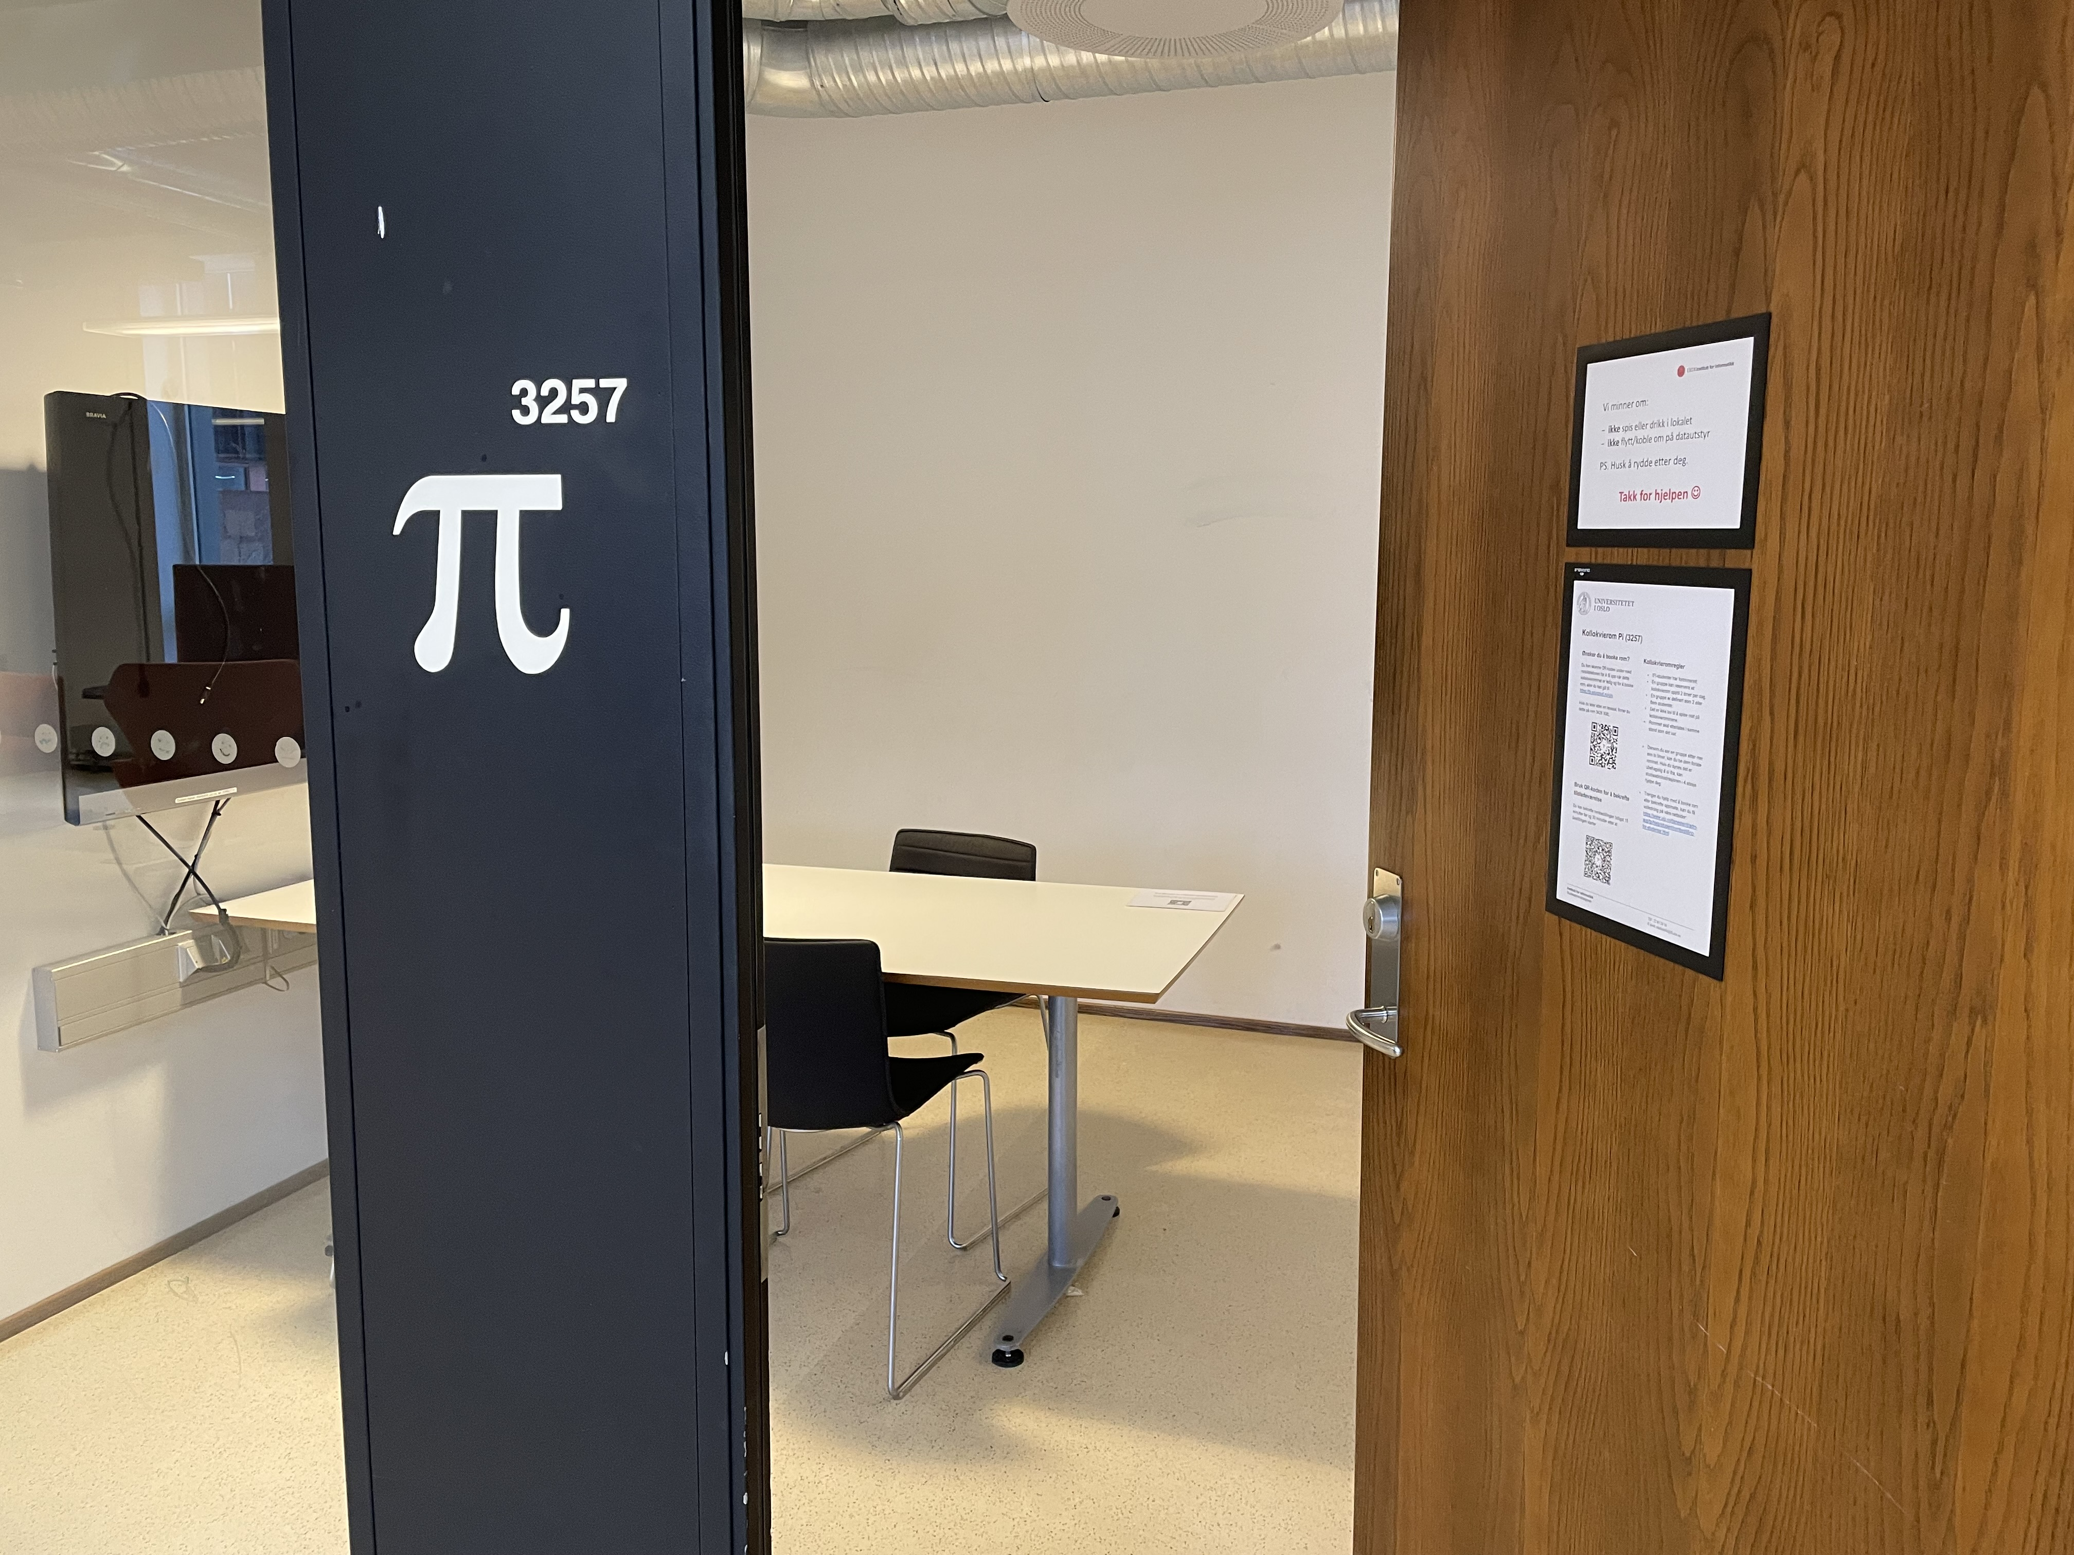
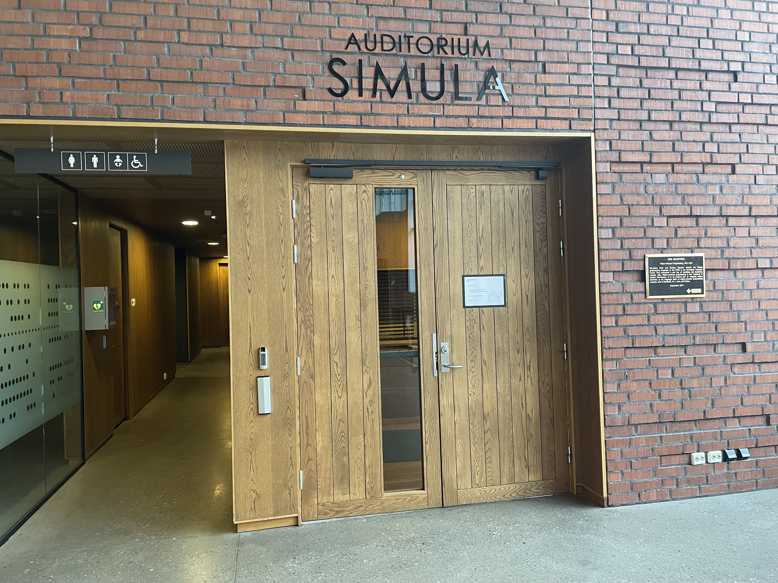
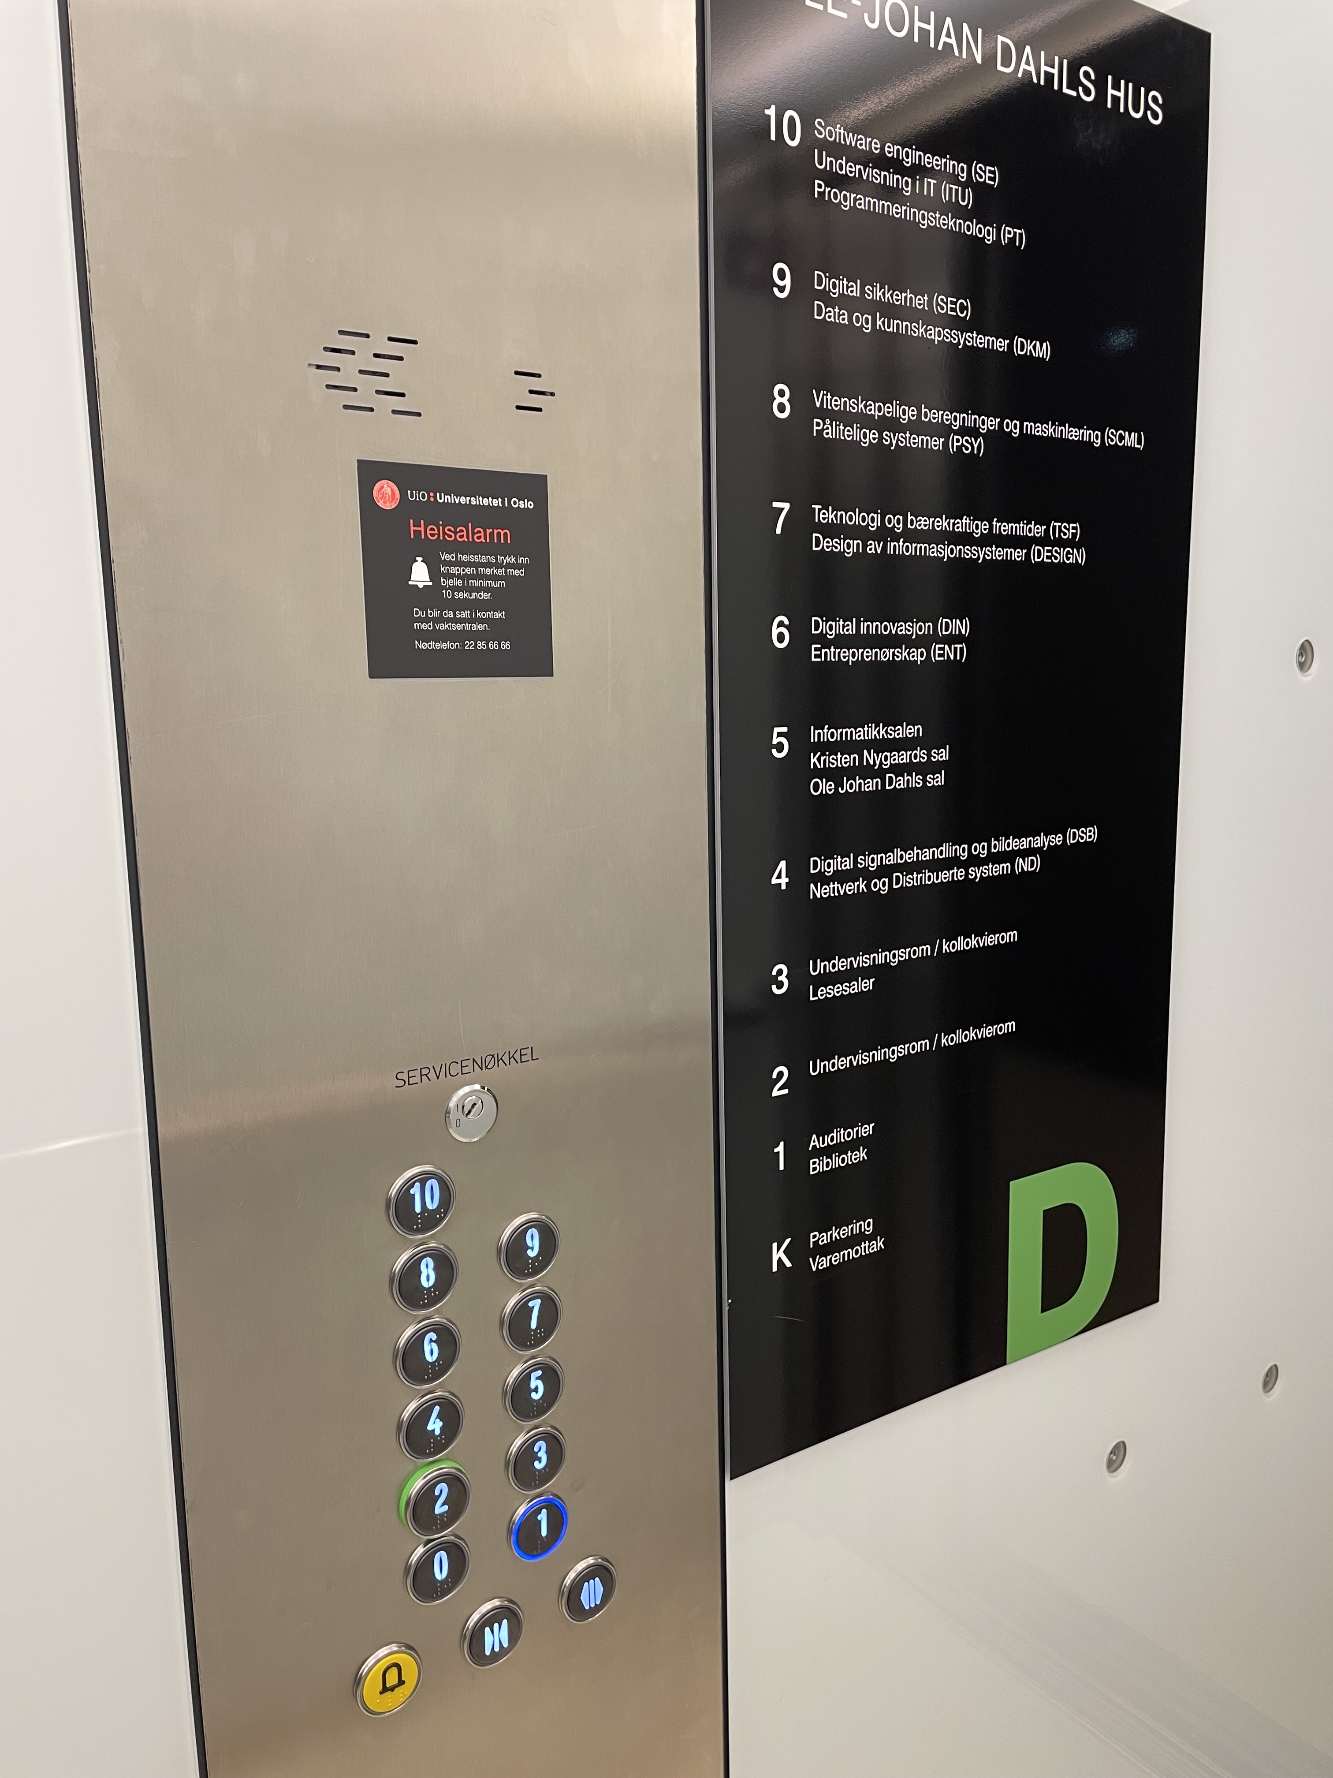
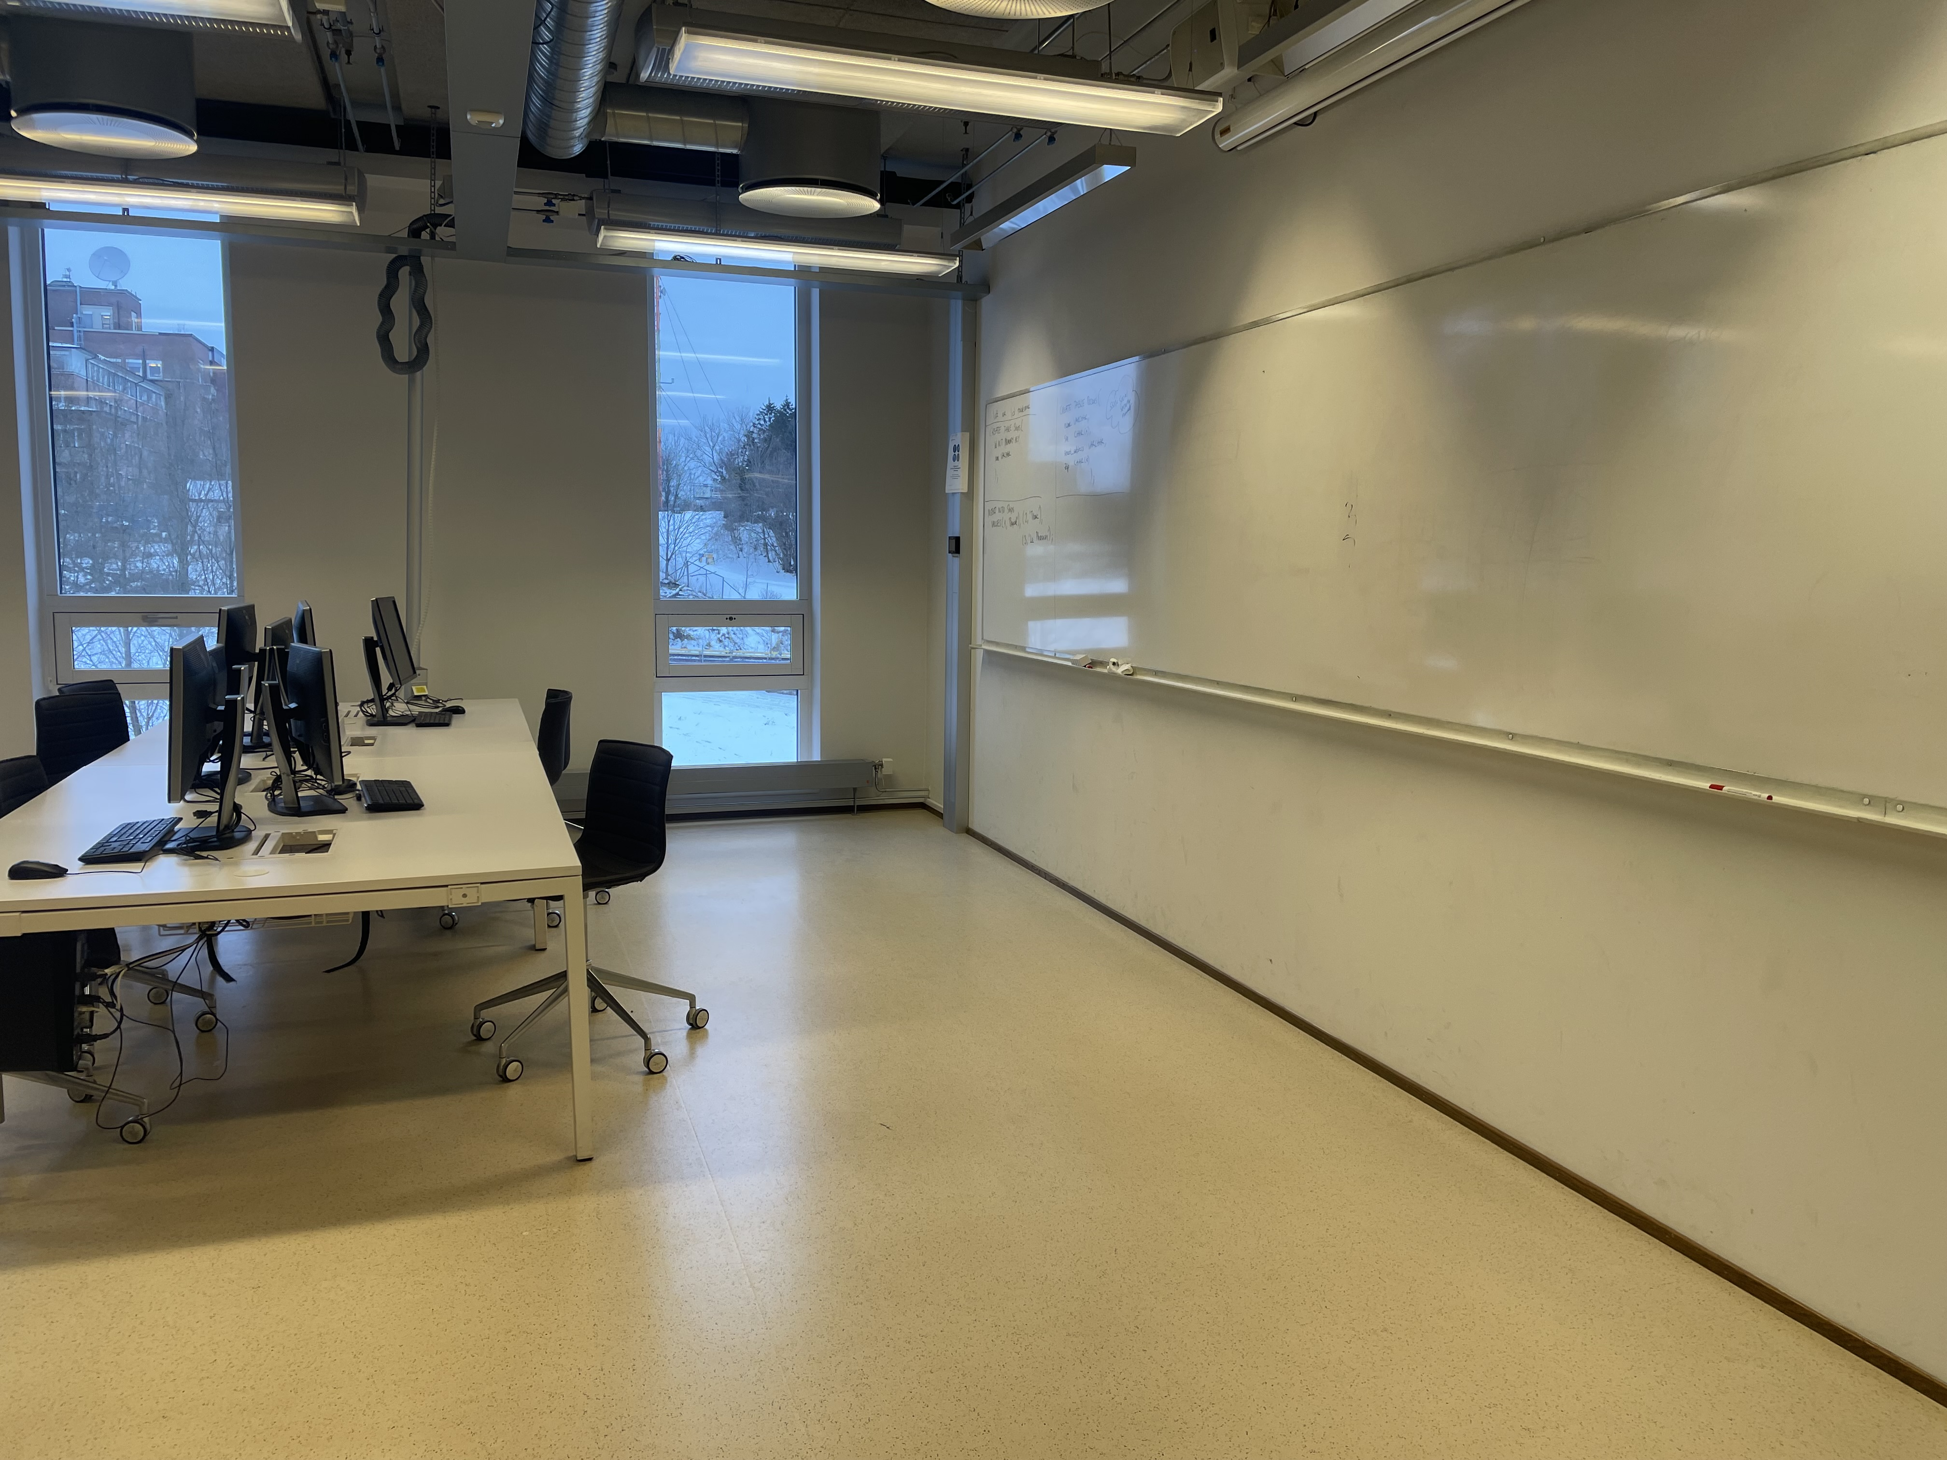
Noen omgivelser på IfI

Slide 21
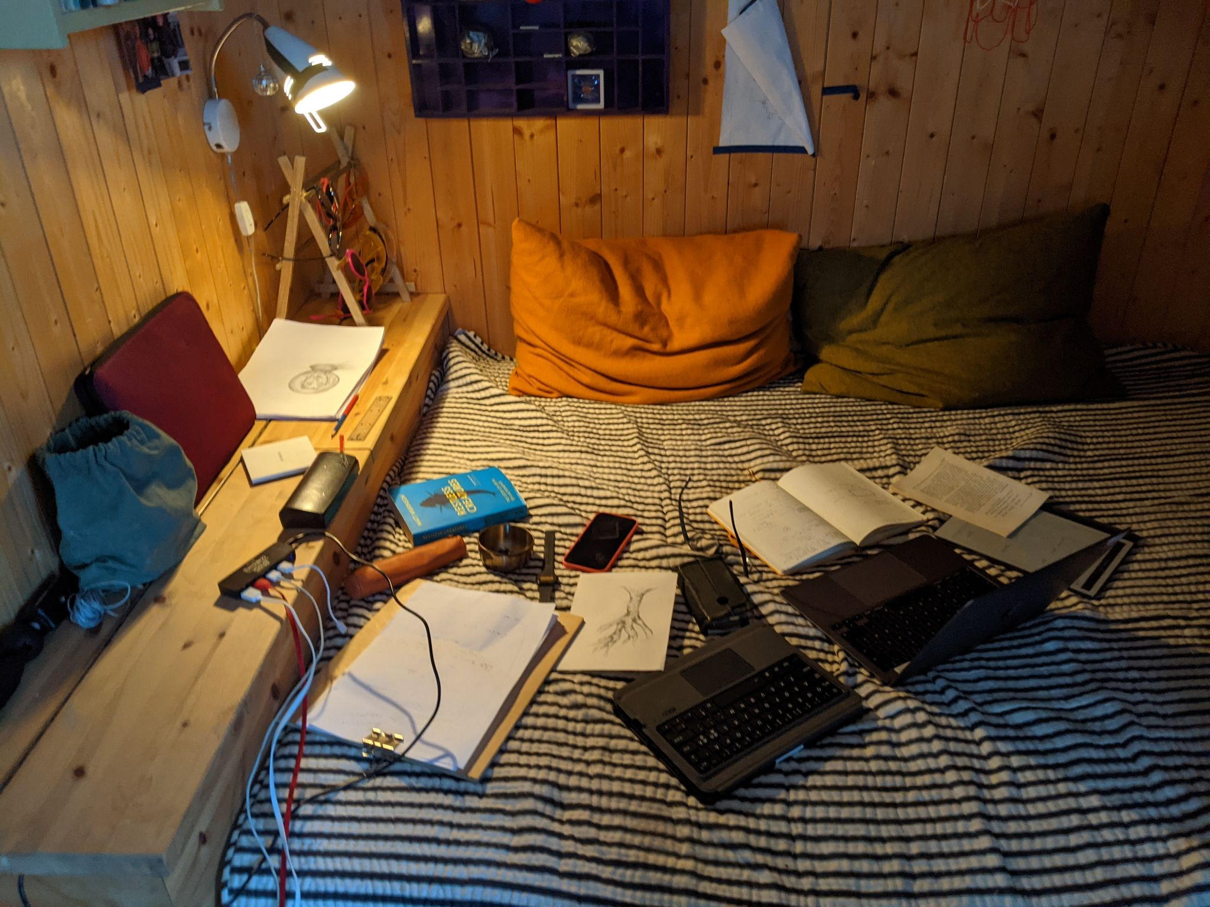
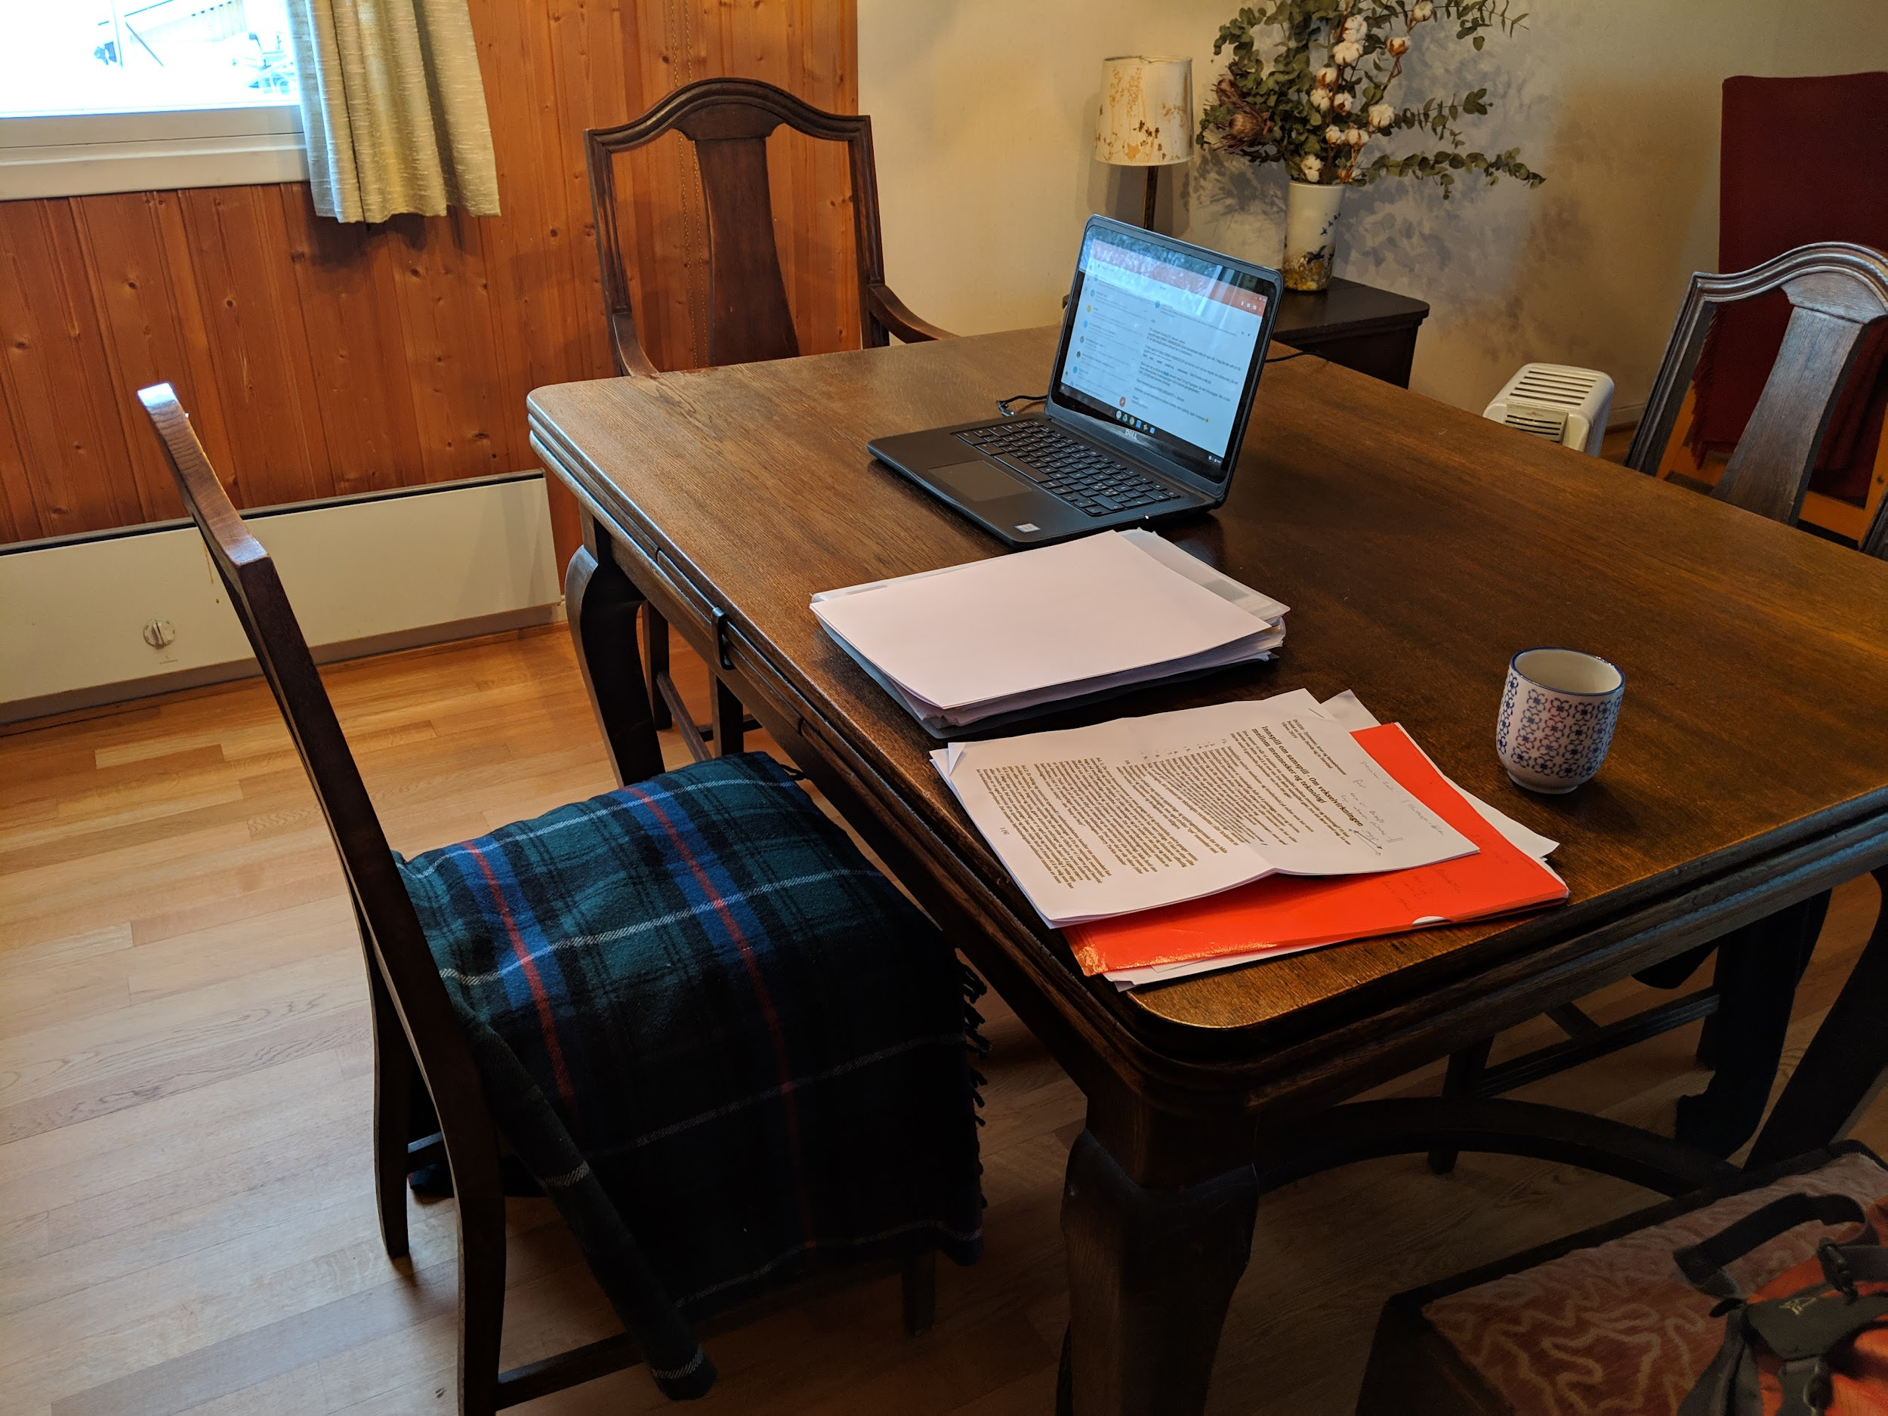
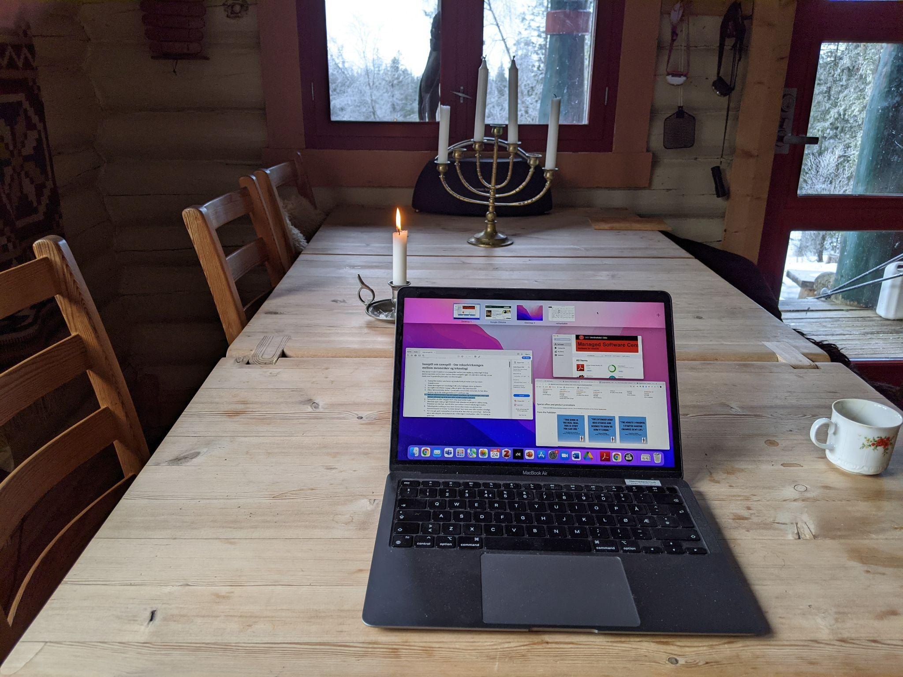
Noen omgivelser hjemme

Slide 22
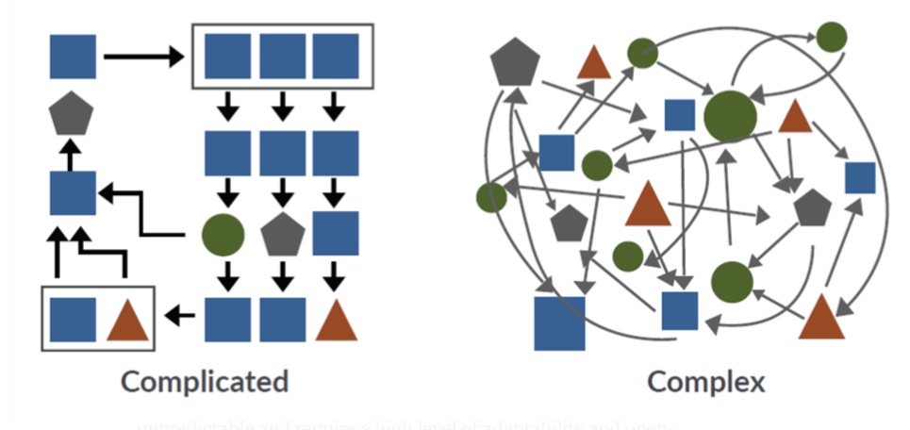
Sosio-tekniske systemer og kompleksitet
  Et sosio-teknisk system innbefatter hvordan mennesker og teknologi forholder seg til hverandre (relasjoner).
  Sosio-tekniske systemer består av tekniske systemer, men også prosesser og interessenter som bruker og samhandle med det tekniske systemet.
  Sosio-tekniske systemer er ofte komplekse (complex)

Slide 23
Noen sentrale forhold
Komplekse systemer kan ikke kontrolleres men kartlegges og påvirkes.
Stor skala og kompleksitet gjør det vanskelig å representere alle interessenter.
Rike bilder er en nyttig teknikk for å få oversikt.
Digitale teknologier og ulike interessenter påvirker hverandre over tid og skaper
endring - samspillet mellom mennesker og teknologier er i endring.

Slide 24
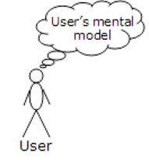
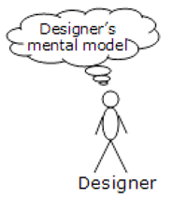
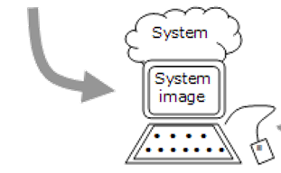
Hvorfor “rike” bilder?
Ulike brukskontekster
Systemutvikler/analytiker

Slide 25
Mental modell - eller?
Vaner
Kunnskaper
Ferdigheter
Holdninger
Situasjoner
Sanser
Kropper
Følelser
Metaforer
Det famiære

Slide 26


Hvordan lage et rikt bilde?
Start;)
Først tegner du en situasjon tilknyttet et digitalt system. Det er den nåværende situasjonen du skal tegne.
Hvem er interessentene og hva er deres relasjon til situasjonen?
Tegn relasjonene mellom interessentene (streker og evt. hjerter)
Illustrer eventuelle konflikter som kryss eller kryssede klinger/sverd.
Tegn inn relevante elementer av konteksten, som sosiale, økonomiske, politiske og miljørelaterte faktorer.
Bruk tankebobler for å forklare interessentenes interesser (eng. concerns).
Forsøk å bruke begreper og ord som interessentene benytter i tankeboblene

Slide 27
Rike bilder
Kan brukes brukes individuelt og i grupper/teams.
Kan brukes for å få oversikt.
Kan brukes for å utvikle eller endre systemer og tjenester, for å analysere eksisterende systemer, for å evaluere systemer.
Hvem har interesser? Hvem er brukerne? Hvilke verdier råder? Hvem bestemmer/har makt? Hvem bestemmer hvem som bestemmer? Hvem sitter på informasjonen? Hvem betaler? Hvem er kunden? Er det noen konflikter mellom interessenter? Er det noe vi trenger å undersøke mer?

Slide 28
Få oversikt, kommunisere, forhandle, tenke...
“En av de viktige grunnene til å tegne rike bilder er å klargjøre sine egne tanker”
“Rike bilder kan brukes til å ta opp, tenke på, kommunisere og forhandle betydelige og viktige problemer når de oppstår”
(utdrag fra pensum artikkelen om rike bilder, oversatt)

Slide 29
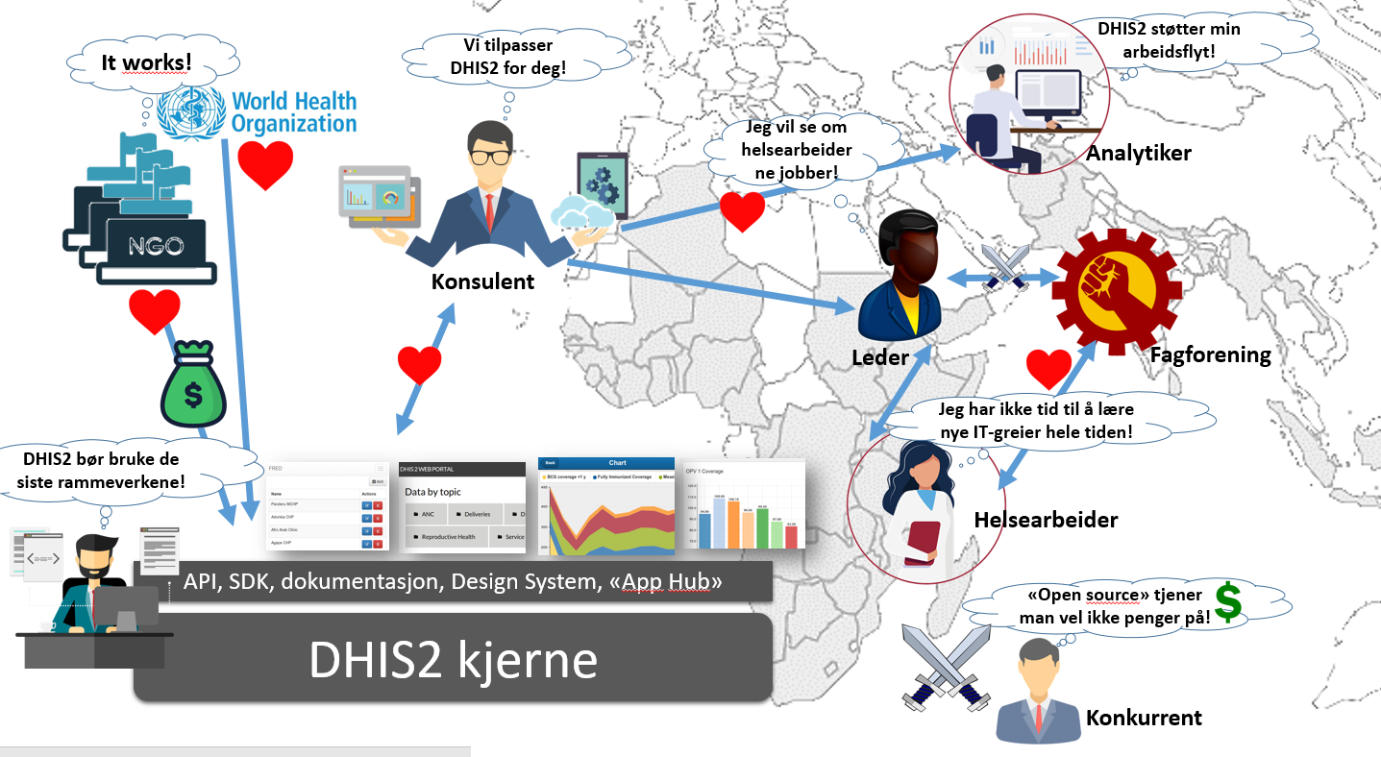

Hvorfor rike “bilder”?
Systemutvikler
Konsulent
Kravspesifiserer
Kontekst for analyse, design eller evaluering
Brukskontekst

Slide 30
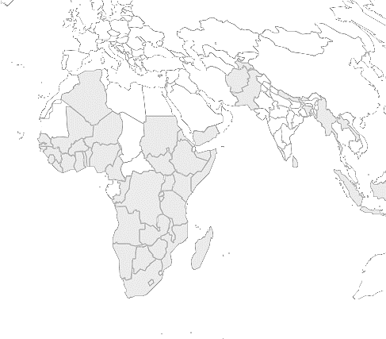








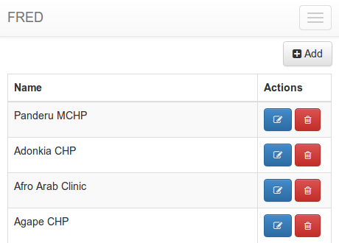
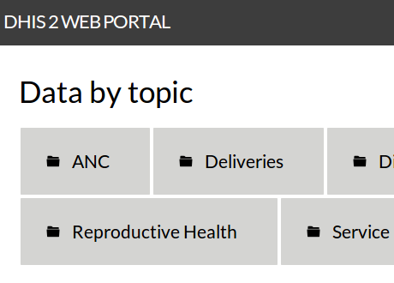
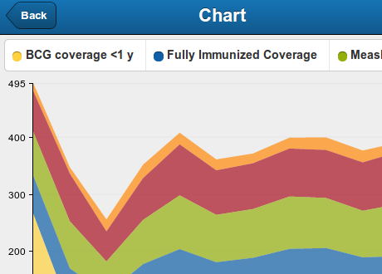
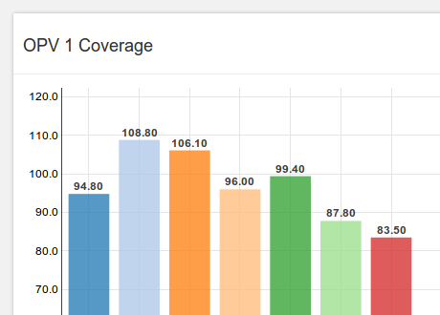



DHIS2 støtter min arbeidsflyt!
It works!
Vi tilpasser DHIS2 for deg!
Jeg vil se om helsearbeiderne jobber!
Analytiker
Konsulent
Leder
Fagforening
Jeg har ikke tid til å lære nye IT-greier hele tiden!
DHIS2 bør bruke de siste rammeverkene!
Helsearbeider
API, SDK, dokumentasjon, Design System, «App Hub»
«Open source» tjener man vel ikke penger på!
DHIS2 kjerne
Konkurrent

Slide 31
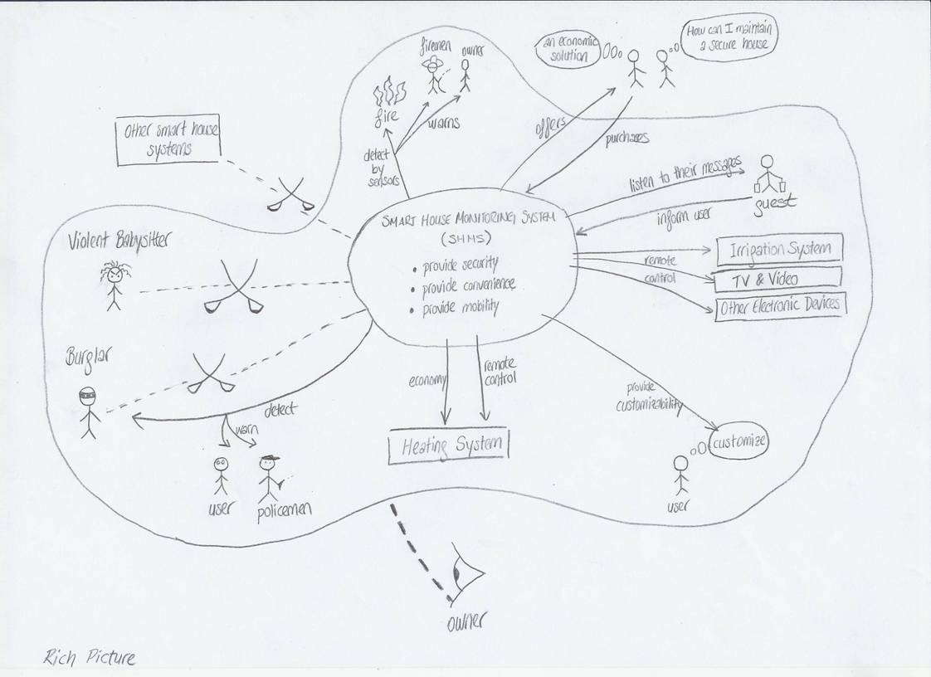
Lage rike bilder
Relasjoner mellom interessenter - streker og hjerter.
Tankebobler, ordbruk, språk og ord som interessentene (aktørene/stakeholders) bruker.
Interesser (concerns) - som tankebobler med hjelpetekst.
Konflikter - som kryss eller kryssede klinger.
Rike bilder er ikke rene tankekart/”mind map”. Det er interessenter og interesser representert i bilder og tekst!!

Slide 32
Eksempler på bruk av rike bilder i praksis
Ved deltagende design (participatory design) prosjekter:
Deltagerenes interesser eller stemmer
Kommunikasjon i prosjekter
Lære sammen - se ulike perspektiver og bilder
Utviklingsprosjekter med brukere:
“Før bilder” og “etter bilder”.
In situ - i kontekst det jobbes med.
I andre kurs dere skal ha, for eksempel IN2000 blir det brukt

Slide 33
Rike bilder andre steder?
Arbeidstegning, skisser, ved problemdefinisjoner og problemløsing.
Utregninger og geometri; i matematikk/fysikk/algoritmer for eksempel.
Hjelpetegninger for å få oversikt - og for å lære noe “nytt”.

Slide 34
Allsidighet og fleksibilitet til rike bilder
Rike bilder har åpen, enkel notasjon - noe som gjør de allsidige.
Kan rike bilder forstås av alle? Perspektiver? Øynene som ser? Ståsted? Forståelseshorisont.
Tekst og forklaring trengs også!!
I modul 2 kommer vi til andre teknikker og metoder for å representere prosesser og interesser - som UML (Unified Modelling Language) som har en annen syntaks.

Slide 35
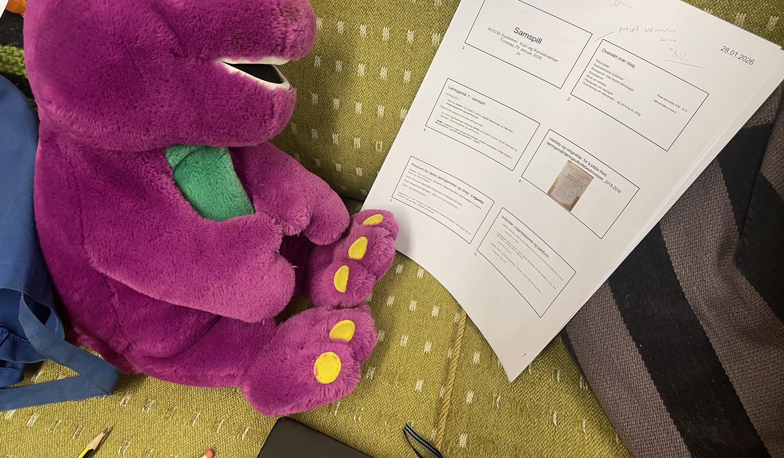

Slide 36
Påstander - om hva samspillet gjør.
Les notatet Samspill som du finner i Leganto. Velg én av de ti påstandene i dette notatet, og argumenter for og/eller imot påstanden med minst tre eksempler, gjerne basert på egne erfaringer med bruk av teknologi. Kanskje denne!
Samspillet endrer samfunns- og leveforhold på måter som har store konsekvenser.
  Egen erfaringer med både analog og digital teknologibruk: Bruke ulike verktøy - både digitale og analoge (mappe med papirer - og foldere med dokumenter). Endringer? . Jobbe på “jobben” vs. jobbe “hjemme”, alltid være på jobb? Bruke tale-til tekst for å skrive obligger?

Slide 37
Verktøy

Slide 38
Refleksjon om verktøy
Hvilke verktøy har du brukt for å lære om samspillet mellom digital teknologi og individer, organisasjoner og samfunnet? Eksempler på verktøy kan være GPT UiO, Grammarly, Google Scholar, Search, Word, Figma, Zotero, penn, papir, tavle, podcast, etc. Beskriv kort verktøyene som er brukt.
Hvilke verktøy har du brukt for å lage besvarelsen til Oblig 1, altså verktøy for å lage tekst og bilder? Beskriv kort de verktøyene du har brukt.
Reflekter over hvordan ett av disse verktøyene påvirker hvordan du lærer - og hvordan du formidler. Hvem er det du formidler og skriver til? Hva har du tenkt om tilgjengeligheten av dokumentet ditt?
Skriv noen setninger om hva du har lært gjennom å jobbe med denne innleveringen. Var det noe som var tankevekkende eller engasjerende?

Slide 39
Smågrupper om verktøy
Hvilke verktøy bruker du?
Noen endringer?
Hva skulle du gjerne hatt som verktøy?
Kunne det vært annerledes?
Etc.

Slide 40
Verktøy
Hvorfor har vi verktøy?
Hva kan vi si generelt om verktøy?
Usynlig/synlig?
For å få til x, for å oppnå y, for å være z?
Klassifisering: fysik støtte (hammer), sensorisk (briller), kognitiv (skrift).
Digitale tjenester, apper og digitale verktøy?
Hjelpemidler? Redskaper? Maskiner? Ting?

Slide 41
Verktøy
Synonymer: Redskap, hjelpemiddel, innretning, system, applikasjon, instrument, løsning, system…
Eksempel: Verktøy for å skrive - en tekst editor.
Klassifisering: Motorisk, sensorisk, kognitive verktøy? Digitale verktøy? Mekaniske verktøy? Håndverktøy? Elektriske? “Folding bicycle for the mind…”
En definisjon: Verktøy er spesialiserte redskaper som brukes for å lage eller bearbeide et arbeidsstykke, for eksempel sag eller hammer. Ordet verktøy brukes også mer generelt om hjelpemidler for å utføre en jobb, både fysiske redskaper, digitale hjelpemidler, tips og metoder. (store norske leksikon)
Etymologisk: Fra verk +‎ -tøy, fra tysk Werkzeug.
En forklaring: Verktøy er noe som brukes av noen, i en situasjon, for å oppnå noe. Eksempel: En hammer brukes for å banke inn spiker, for å feste en planke, for å lage et tak, for at regnet skal holdes ute, for å lage et hus, , for at det skal skapes et hjem, for at en kan bo og leve godt der. En telefon brukes for å snakke med andre mennesker, for å være sammen, for å….

Slide 42
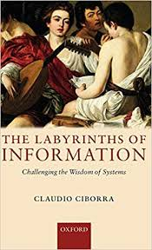
“… I only want to add that the study of information systems in their social and organizational context remains at the heart of the discipline of informatics”.
“The notion of perspectives becomes… essential in the science of informatics”
Kristen Nygaard (forordet i boka)

Slide 43
Ståsted. Perspektiv. Forståelseshorisont.
“Sciences are usually described as having three main aspects:
Observation. The empirical study of the phenomena: their identification, observed properties and behaviour.
Analysis. Comprehension and explanation of phenomena in terms of an underlying theory.
Synthesis (or construction, technology). Knowledge organized for the purpose of designing, generating or modifying phenomena.
There is, however, a fourth aspect of sciences.
Multiperspective reflection… “ Kristen Nygaard – samme bok.

Slide 44
Samspill over tid – lange endringsprosesser
Fra papir/fysiske innretninger til digitale innretninger (digitalisering)
Fra enkeltstående til integrerte systemer (integrasjon og åpne data)
Fra enkelt, separate registre til elektroniske registre («big data»)
Fra offline til online (web-baserte systemer, «software as a service»)
… i tillegg mønstergjenkjenning, “mobile first”, ai infused systems etc. etc.

Slide 45
Refererere….
Hvorfor referere til kilder, verktøy, materiell, metoder og teknikker som blir benyttet?
For å avklare hva som er eget bidrag - og hva som er andres bidrag.
For å “stå på skuldrene til andre”, ta utganspunkt i hva vi “vet”.
For å fortelle at du har lest, forstått og kan noe;)
For å….
Og alle trenger å praktisere og øve på dette – ta utganspunkt i at du allerede gjør det på forskjellige måter – i ulike situasjoner!
Slurv kan lett skje - men det er også greit å unngå.

Slide 46
Du refererer ofte i hverdagslivet…også når du lager programmer
Den filmen vi så igår kveld på Klingenberg….
Han sa at han ville gå en tur langs sjøen på lørdag.
Davis konkluderer med at dette er innafor.
Der borte er det et bord.
Der borte skinner bordet.
Det som ligger på midten av bordet viser hva som er viktig nå.
Denne klokka viser 10:17, den klokka viser 22:18.
Pekere, lenker og referanser i koden (register, databaser, APIer etc.)
…

Slide 47
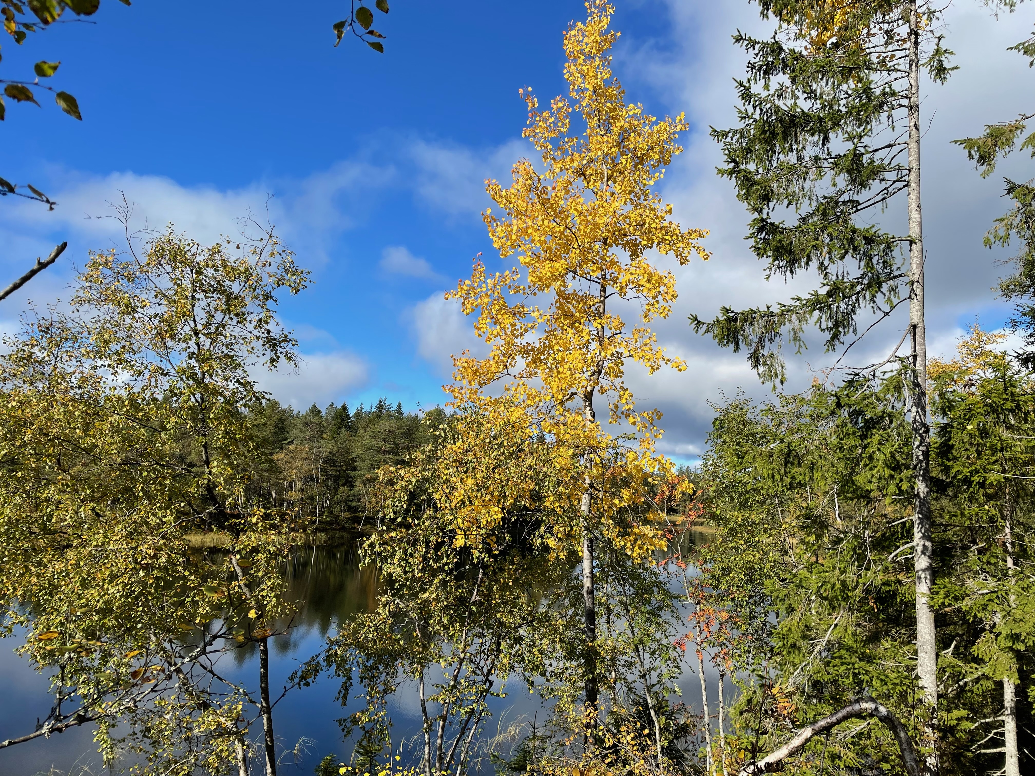
Eksempler på referere, henvise, vise til, peke på….
Les Lu Chi og lag eit dikt
Les Lu Chi og lag eit dikt.
Han segjer ikkje korleis det skal vera.
Mange hadde måla ei eik fyrr.
Likevel måla Munch ei eik.
Frå «Spør vinden» (1971), Olav H. Hauge
Hva er nytt? Hva er gammelt? For deg i læingssituasjon?

Slide 48
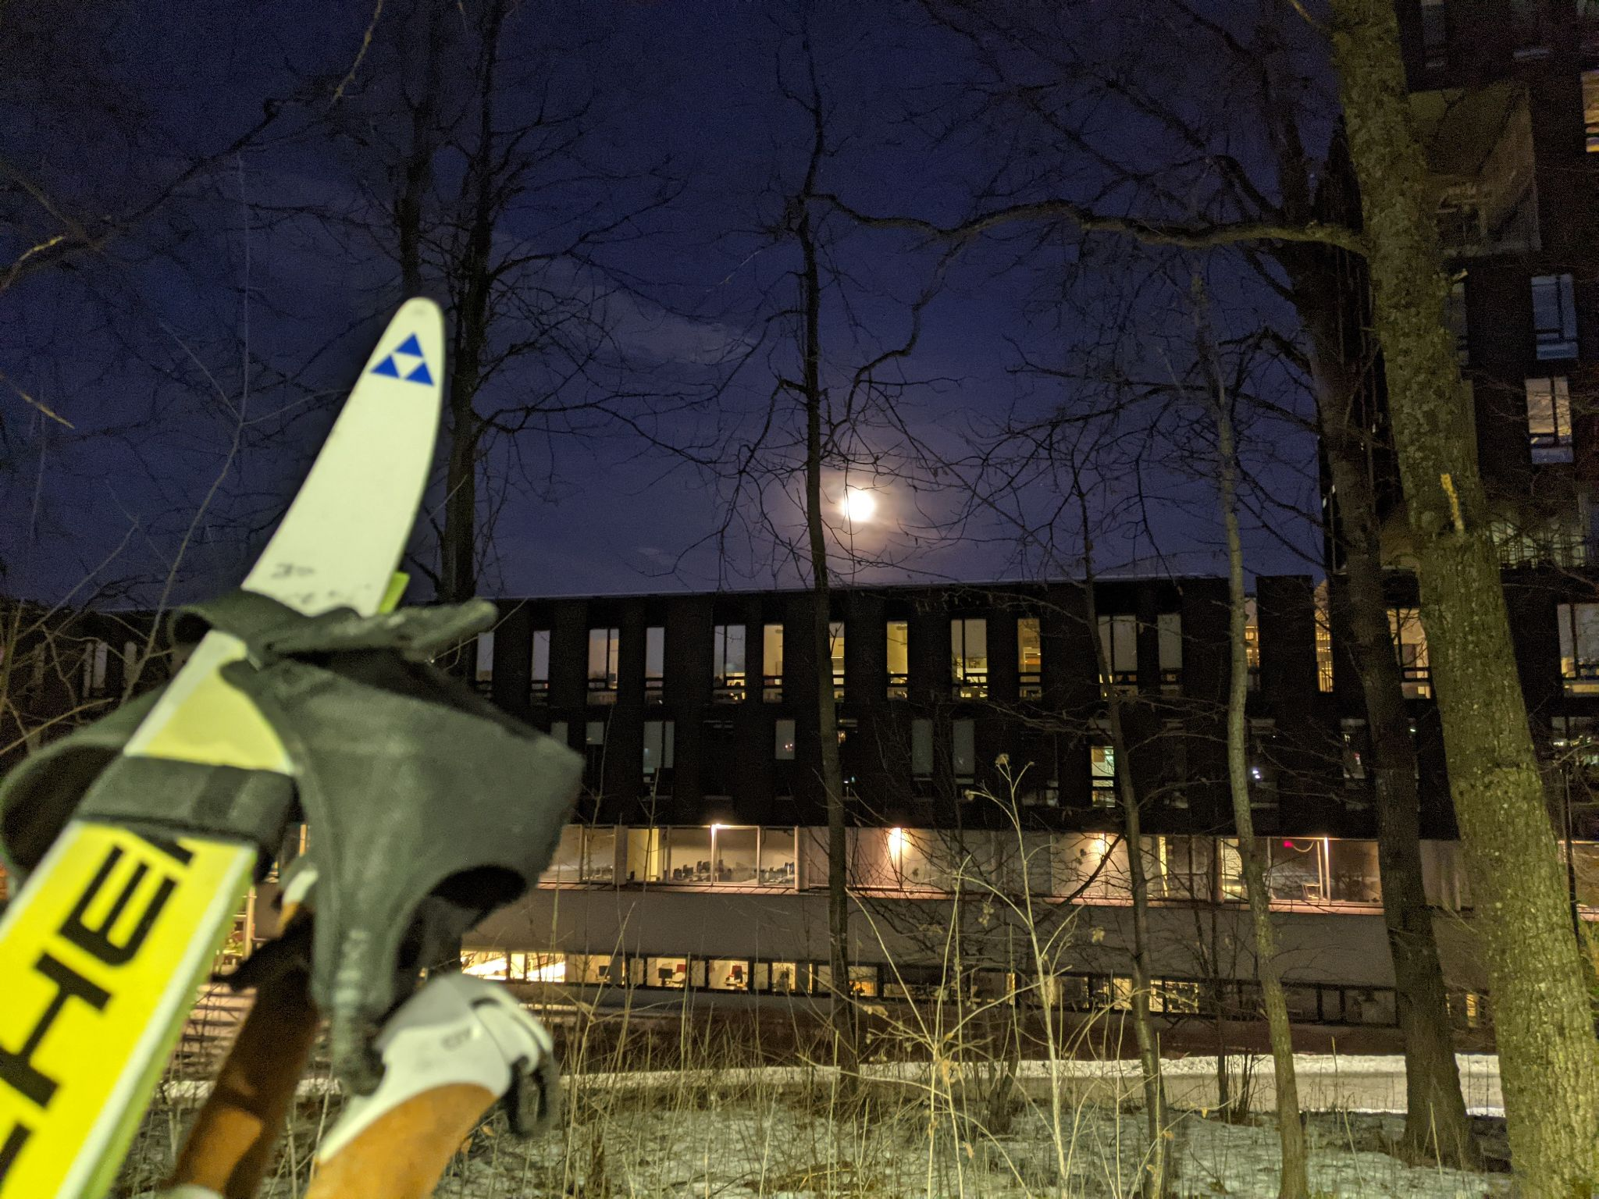
Hente, låne, stjele, referere til, plagiere, kopiere, tekstlikhet,,,,
I dag såg eg tvo månar,
ein ny
og ein gamal.
Eg har stor tro på nymånen.
Men det er vel den gamle.
Fra Dropar i austavind, 1966, Olav H. Hauge
Hva er nytt? Hva er gammelt? For deg i læingssituasjon?

Slide 49
GPT UIO (gpt-4 omni) gav dette “svaret” 28/1-25:
Hvorfor er det lurt å lære å referere på et universitet?
Det er flere grunner til at det er lurt å lære å referere riktig på et universitet:
Anerkjennelse av kilder: Å referere korrekt anerkjenner arbeidet til de opprinnelige forfatterne og forskerne, og gir dem kredit for deres bidrag.
Unngå plagiering: Plagiering er en alvorlig overtredelse i akademiske miljøer. Ved å referere riktig, unngår du beskyldninger om plagiering ved å tydelig vise hvilke deler av arbeidet som er basert på andres ideer.
Støtte dine argumenter: Referanser gir tyngde til dine argumenter ved å vise at de er støttet av forskning og arbeid som allerede er gjort av andre innen feltet.
Muliggjør videre forskning: Nøyaktige referanser gjør det mulig for lesere å finne de opprinnelige kildene og undersøke dem videre, noe som er viktig for akademisk diskusjon og videre forskning.
Utvikling av akademisk integritet: Regelmessig og korrekt referering er en del av akademisk praksis og hjelper studenter med å utvikle seg til ansvarlige og pålitelige forskere.
Strukturerte oppgaver: Referanser bidrar til en strukturert og profesjonelt utformet oppgave eller forskningsarbeid, som styrker troverdigheten og kvaliteten på arbeidet ditt.
Å mestre referanseteknikkene blir derfor en essensiell ferdighet for suksess i akademiske studier.

Slide 50
Stjele fysiske-ting
Premiss for «analog stjeling»:
  Jeg har ikke en sykkel.
  Du har en sykkel.
  Jeg tar sykkelen din.
  Resultatet blir at jeg nå har en sykkel.
  Resultatet blir også at du ikke har noen sykkel.
Gjennom at jeg tar din sykkel; så blir resultatet at jeg har en sykkel – og du har ikke har en sykkel.

Slide 51
Hva med digitale “ting"?
Er du i tvil – referrer!
Dette sier X
X hevder at….
I boken X står det at...
Premiss for “digital” stjeling - som er et eksempel på fusk/juks.
  Jeg har ikke et avsnitt med tekst, bilde, kode, lyd....
  Du/det har et avsnitt med tekst etc.
  Jeg kopierer avsnittet med tekst som er ditt/det uten å referere (stjele) – eller ved å referere (følge god praksis).
  Resultatet blir at jeg har et avsnitt med tekst etc.
  Reslutatet er også at du/det har et avsnitt med tekst etc.
  Sluttresultatet er at både jeg OG du/det har et avsnitt med tekst.
Samme for kjærlighet? Jo mer av det du deler – jo mer blir det ☺?

Slide 52
Hva kan du gjøre?
https://www.uio.no/studier/eksamen/kildebruk/
Er du i tvil, refererer!
Snakke med hverandre om transparens, åpenhet, synlighet, praksis.
Bruke verktøy for å sjekke tekstlikhet.
Lær av noen andre – lære bort til andre.
Umberto Eco – How to write a thesis
Søk og Skriv
Biblioteket
Bruk “gode” verktøy – fx Zotero - og “god tid”.
Prøve, øve, øve, øve....

Slide 53
Du kan stille spørsmål – sentralt i kritisk tenkning
I keep six honest serving-men
(They taught me all I knew);
Their names are What and Why and When
And How and Where and Who.
I send them over land and sea,
I send them east and west;
But after they have worked for me,
I give them all a rest.
I let them rest from nine till five,
For I am busy then,
As well as breakfast, lunch, and tea,
For they are hungry men.
But different folk have different views;
I know a person small—
She keeps ten million serving-men,
Who get no rest at all!
She sends'em abroad on her own affairs,
From the second she opens her eyes—
One million Hows, two million Wheres, And seven million Whys!
The Elephant's Child – Kipling
Hvorfor referere til X?
Hvordan referere til X?
Hva kan du referere til?
Hvem gjør det?
Når gjøres det?
Hvilke…

Slide 54



Tenkning
Kreativ tenkning
Kritisk tenkning
Kritisk tenkning (stille spørsmål…)
Kreativ tenkning (forestille seg…)
Konkret – og abstrakt tenkning.
Andre former for tenkning.
Harold Lasswell (og flere) formluerte en modell/setning for å belyse kommunikasjon:
«Hvem sier hva, til hvem, gjennom hvilken kanal og med hvilken virkning?»
Varianter:
Hvem sier hva, til hvem, I hvilken situasjon, med hvilken effekt?

Slide 55
Selvplagiering?
Relevant for publiseringer – og ulike bransjer!
  Publisere samme artikkel eller bok to steder? Her kan det bli konflikt mellom forlag, oversetter, forfatter, rettigheter etc.
Relevans for undervisning og læring?
  Levere inn samme bacheloroppgave ved to universiteter?
  Om du skriver versjon en av et dokument i en mappe – og lager en ny, oppdatert versjon av dokumentet – må du henvise til forrige versjon? Nei;)
  Diskuter!
Begrepene Juridisk ansvar – og Moralsk ansvar kan bidra?

Slide 56
Veien videre
Gruppetimer og arbeide med oblig.
Frist for innlevering av første oblig er neste onsdag.
Neste torsdag starter vi på neste læringsmål om å utføre brukerundersøkelser.
Lykke til med den første obliggen!

